Slide 1
Основи инфорамтике за шести разред Програм „Windows explorer“

Slide 2
Чему служи „Windows Explorer“
„Windows Explorer“ је програм који омогућава приступ и претраживање меморија нашег рачунара, односно програм за управљање датотекама и фолдерима у „Windows“ оперативном систему.

Slide 3
Чему служи „Windows Explorer“
Омогућава нам да се крећемо из једног у други прозор, без отварања више прозора.
„Windows Explorer“ нема потребе инсталирати, јер га добијемо уз оперативни систем.

Slide 4
Икона програма „Windows Explorer“- a
Икона овог програма има изглед
фациклe (или фолдерa) са плавим држачем.
Обично се налази на траци задатака (енгл. Taskbar) и то поред дугмета Старт, тако да нам је увијек
„при руци“.
ТРАКА ЗАДАТАКА
*
ИКОНА ПРОГРАМА „Windows Explorer“

Slide 5
Како отварамо програм
Као и сваки други програм, у „ „Windows “-у и „Windows Explorer“ можемо да отворимо на више начина.

Slide 6
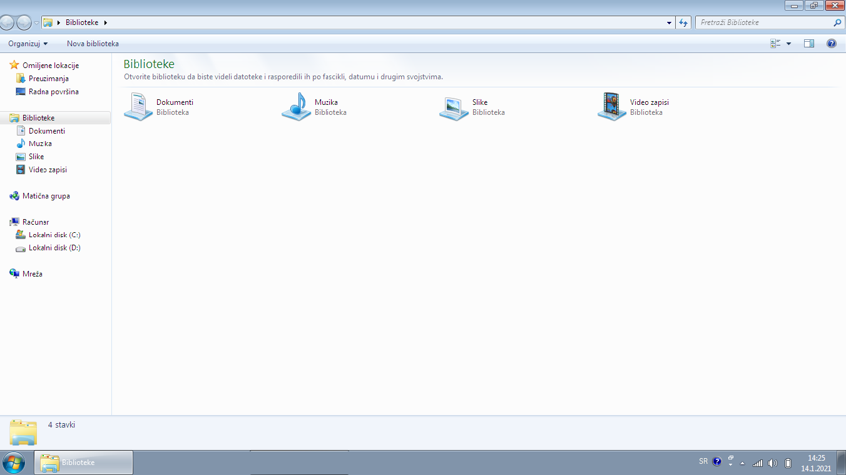
1. Начин отварање програма
Пошто је икона „Windows Explorer“ -а смјештена на траку задатака, програм отварамо једним кликом
лијевог тастера миша.
ПРОЗОР “Windows Explorer” -a

Slide 7
2. Начин отварања програма
је поново коришћењем миша, али овај пут десног тастера. Десни тастер миша нам увијек отвара приручне меније.
Десним кликом на дугме Старт отвара се приручни мени са којег бирамо опцију „Otvori (Open) Windows Explorer“.

Slide 8
2. начин отварања програма
2. начин:
ДЕСНИ ТАСТЕР
МИША
ЛИЈЕВИ ТАСТЕР
МИША

Slide 9
3. Начин отварања програма
је коришћењем тастатуре и то истовременим притиском тастера са знаком „Windows“ – а и тастера „Е“.

Slide 10
1. Дио прозора„Windows Explorer“-а је:
ОКНО СА ДУГМАДИМА ЗА НАВИГАЦИЈУ
НАВИГАЦИЈУ
које садржи:
- Линија менија са тракама алата
Дугмад за навигацију
Адресну линију и
Алат за претраживање

Slide 11
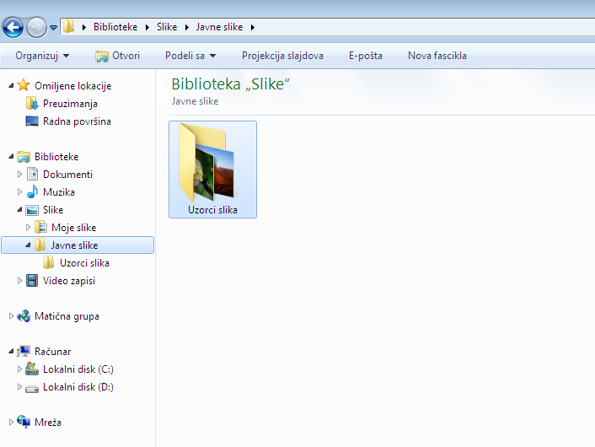
2. ДИО ПРОЗОРА ЈЕ ЛИЈЕВО НАВИГАЦИЈСКО ОКНО
које садржи пет група:
Омиљене локације-
брзо отварање фолдера који
се често користе
Библиотеке- приказује
јединствену збирку
фасцикли и датотека
Матична група- омогућава
дијељење датотека,
штампача...
Рачунар- приказује
хијерархијски распоред
дискова и фасцикли
Мрежа – приказ рачунара
који су у локалној мрежи

Slide 12
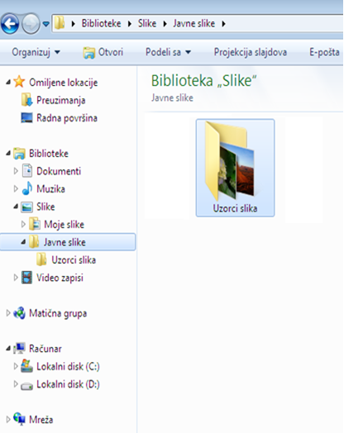
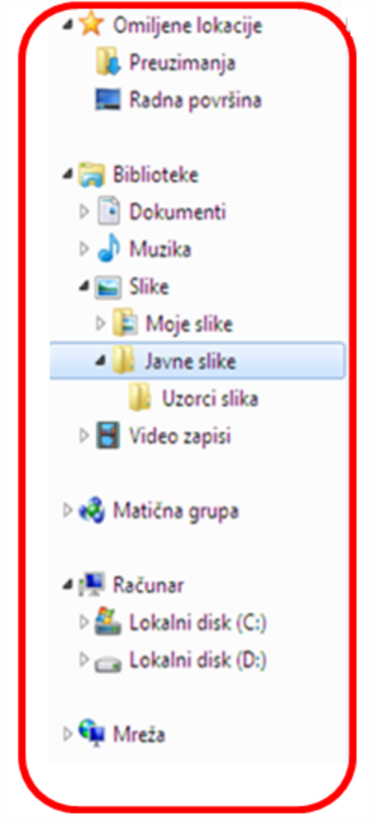
Ознаке које видимо у лијевом навигацијском окну могу бити:
Црна стрелица испред фасцикле
(у нашем случају “Slike”) је
ознака која показује да је
приказан садржај фасцикле.
Уколико фасцикла нема
никаквих ознака, нити
стрелица то значи да та
нема подфолдера (у нашем случају “Uzorci slika”).
Ознака празна стрелица испред
фасцикле показује да је садржај скривен, као у случају “Matične
Grupe”.

Slide 13
3. дио програмског прозора „Windows Explorer“-а је:
ЦЕНТРАЛНО ОКНО САДРЖАЈА
На слици је приказана
селектована фасцикла
„Uzorci slika“ која се налази
у лијевом окну.
У централном окну видимо
садржај селектоване
фасцикле.

Slide 14
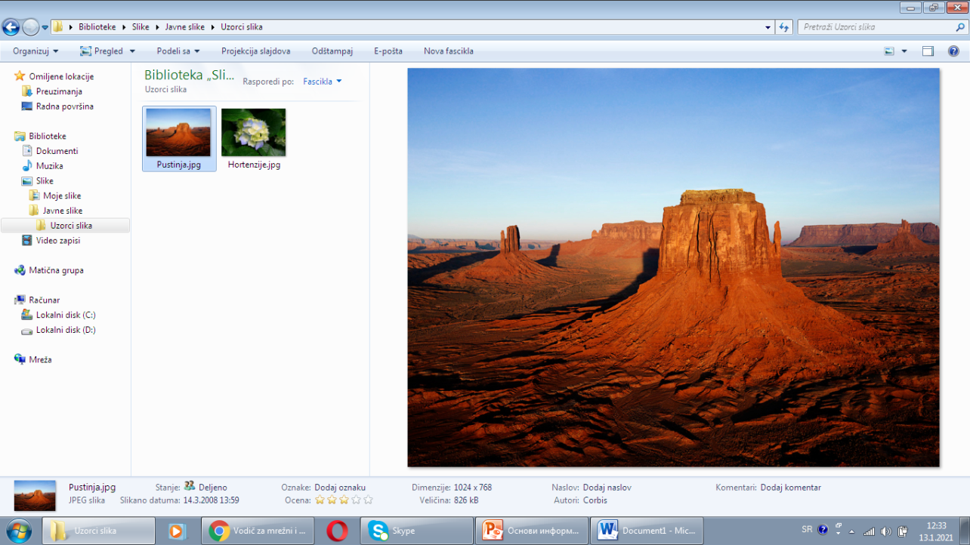
4. дио програмског прозора „Windows Explorer“-а је:
ДЕСНО ОКНО ПРЕГЛЕДА
У лијевом окну прозора
је отворена фасцикла
„Uzorci slika“.
У централном окну се види
саржај селектоване
фасцикле. Видимо да
фасцилка садржи двије
Датотеке (слике).
Селектована је
датотека „Pustinja“. У
Десном oкну се види увећани
садржај датотеке(енгл. Preview).

Slide 15
5. дио програмског прозора „Windows Explorer“-а је:
ДОЊЕ ОКНО ДЕТАЉА
Детаље изабране
датотеке се виде
дну прозора „Windows
Explorer“-а.

Slide 16
Коришћење програма „Windows Explorer“-а
нам олакшава и убрзава рад са више прозора.

Slide 17
За домаћи задатак консултујте се са својим предметним наставником.
Хвала на пажњи.

